Slide 1
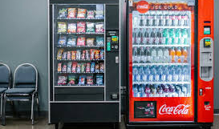
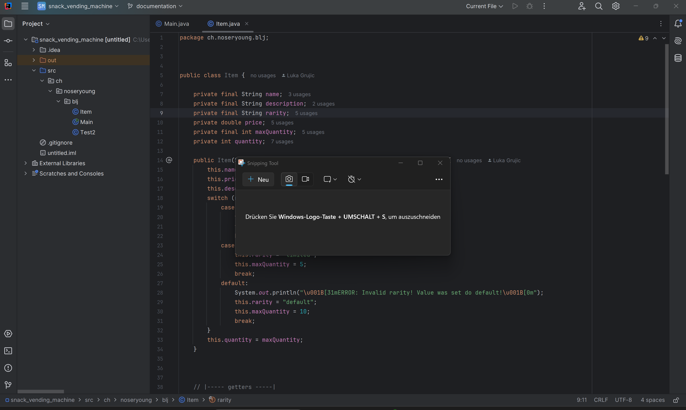
Snackautomat Projekt
Abigail, Elif und Luka
Notes:
Willkommen zur Präsi zu unserem Projekt
««Projektvoraussetzungen kurz vorstellen / Überblick»»

Slide 2
Inhaltsverzeichnis
Planung
Demo
Code Präsentieren
Reflexion

Slide 3
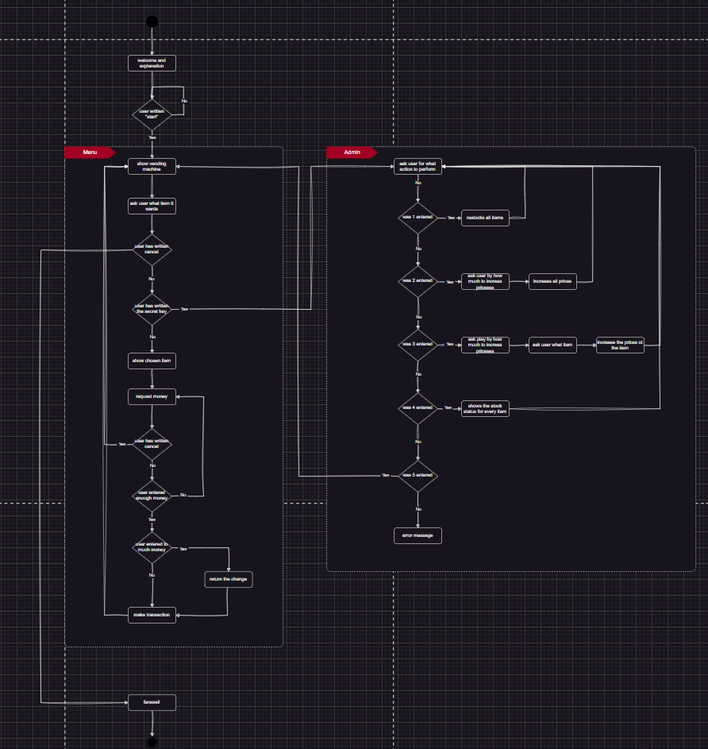
Planung
Notes:
Wir planten unser Projekt nach IPERKA
Wir sassen uns hin und besprachen den Ablauf des Programmes (Wie der Ablauf sein sollte)
Wir schrieben das alles auf
Später machten wir ein UML dazu

Slide 4
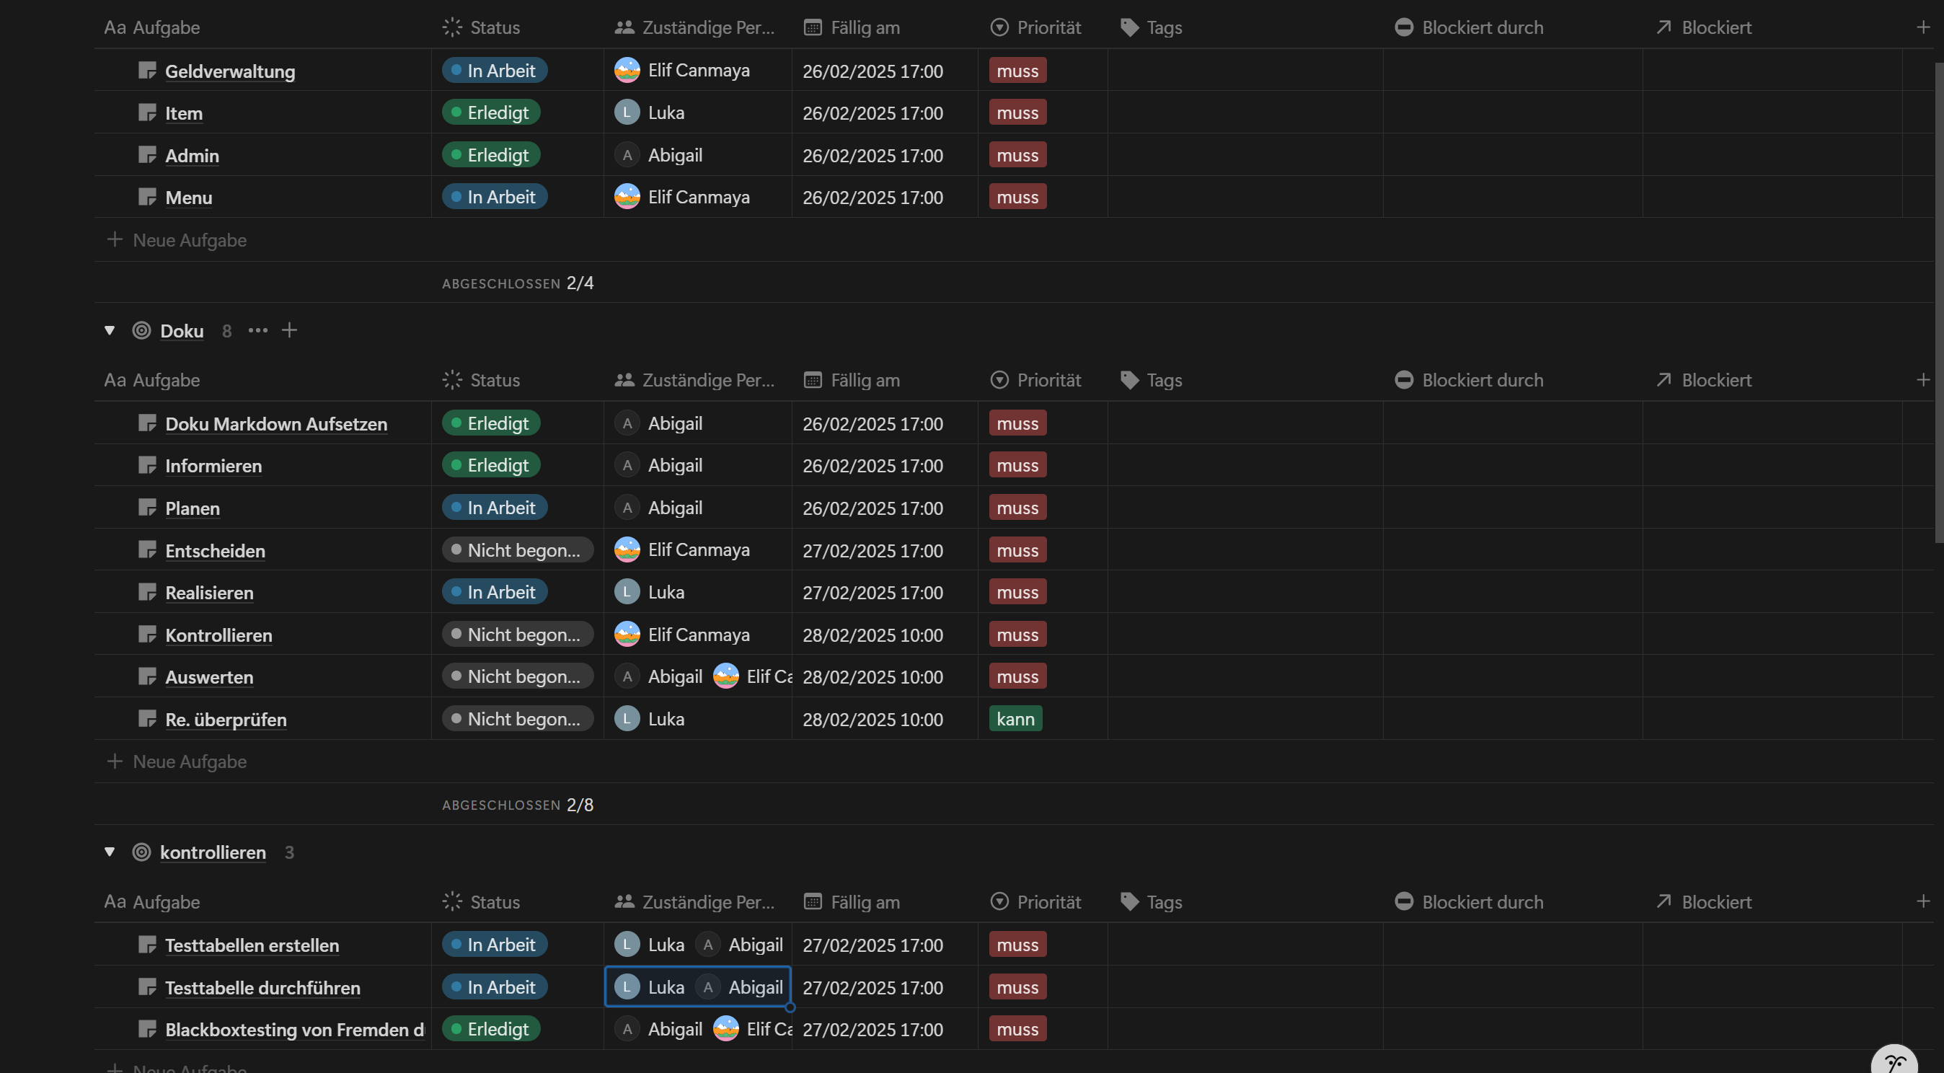
Notes:
Auf Notion erstellten wir eine Seite, wo wir aufgaben, sammelten
Dann Teilten wir sie unter uns auf und bis wann die gemacht werden sollten
Wir schauten, dass jeder gleich viel hat und von jedem etwas (nicht jemand nur Doku)
Als wir das hatten, konnten wir auch schon loslegen

Slide 5
Demo und Code präsentieren

Slide 6
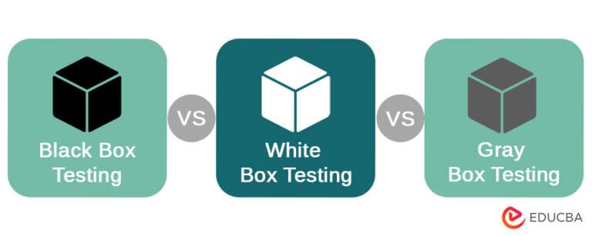
Kontrollieren
Notes:
Als wir unseren Code fertig hatten, wollten wir sichergehen, dass wenig Fehler
Deswegen wollten wir Blackbox und whitebox testing machen
Bei whihteboxtesting machten wir tabellen auf exel und alle möglichen Inputszenarien durchgespielt

Slide 7
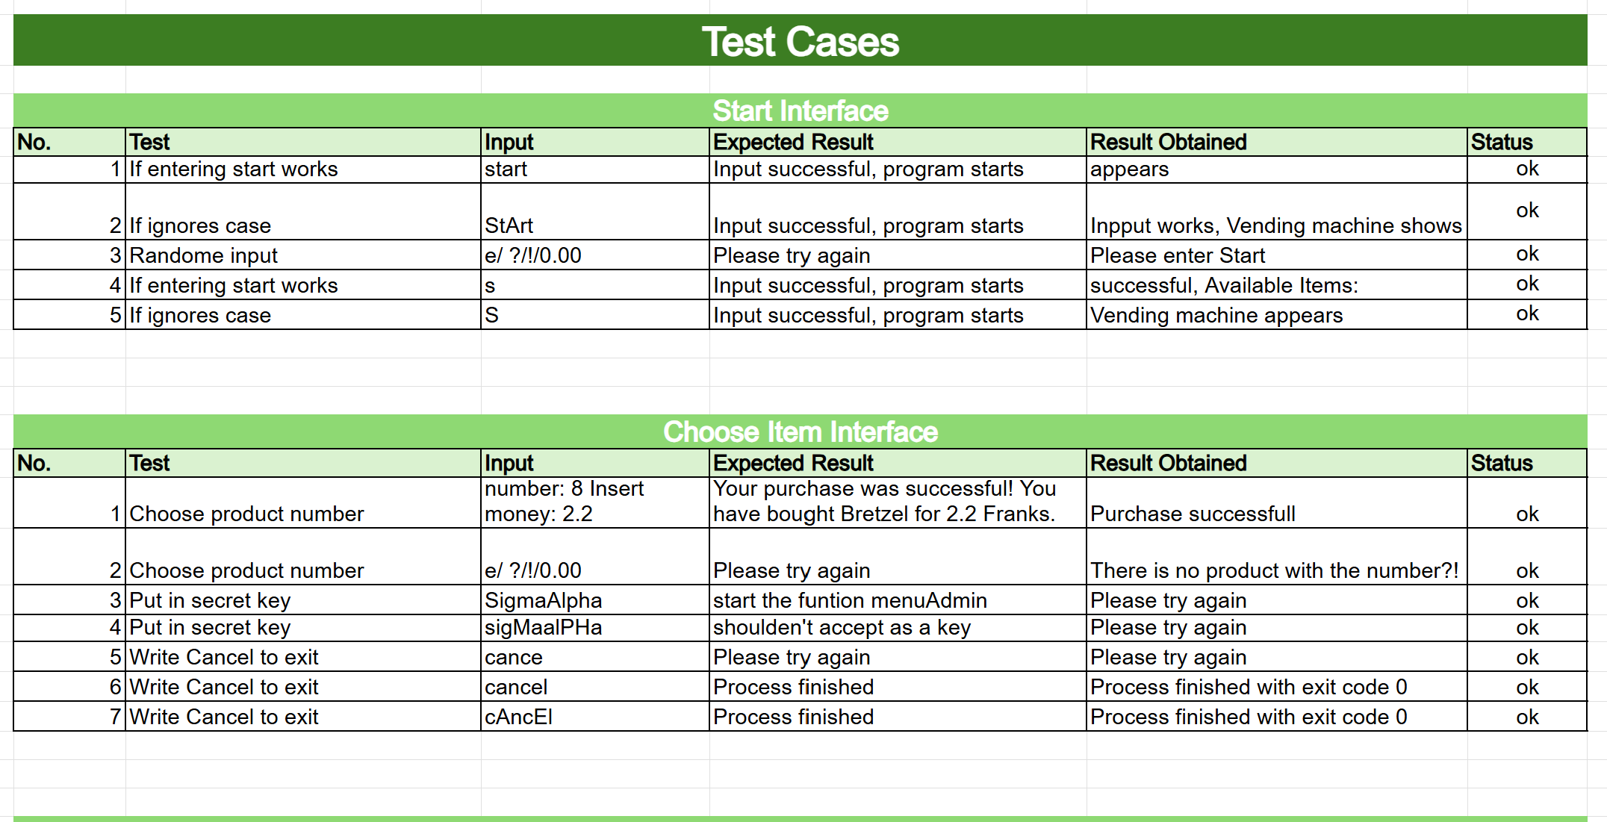
Notes:
Als wir unseren Code fertig hatten, wollten wir sichergehen, dass wenig Fehler
Deswegen wollten wir Blackbox und whitebox testing machen
Bei whihteboxtesting machten wir tabellen auf exel und alle möglichen Inputszenarien durchgespielt

Slide 8
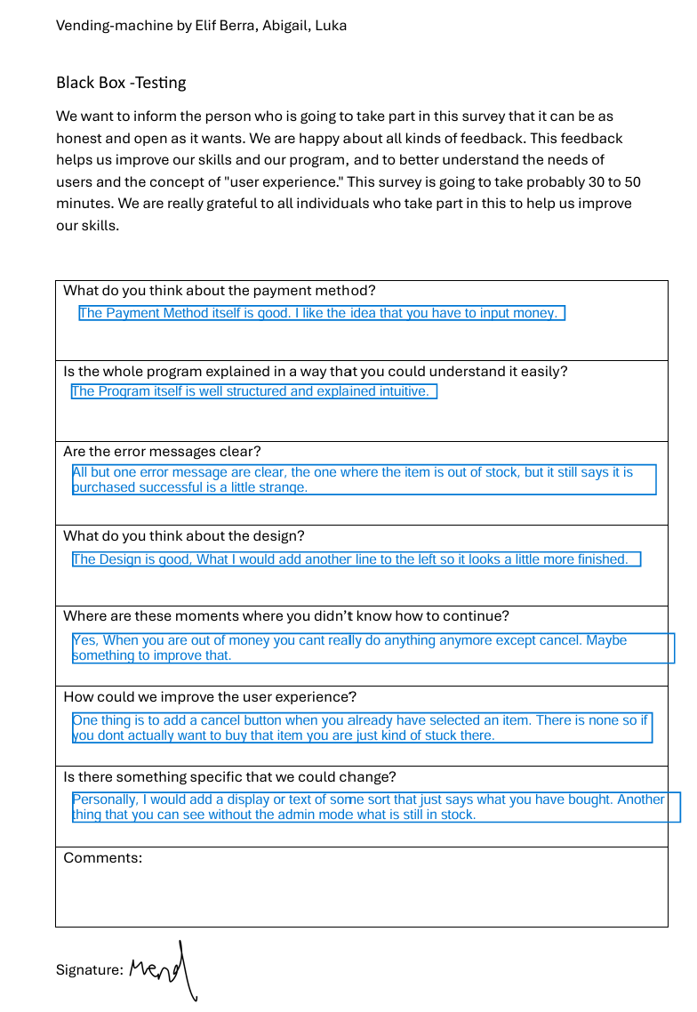
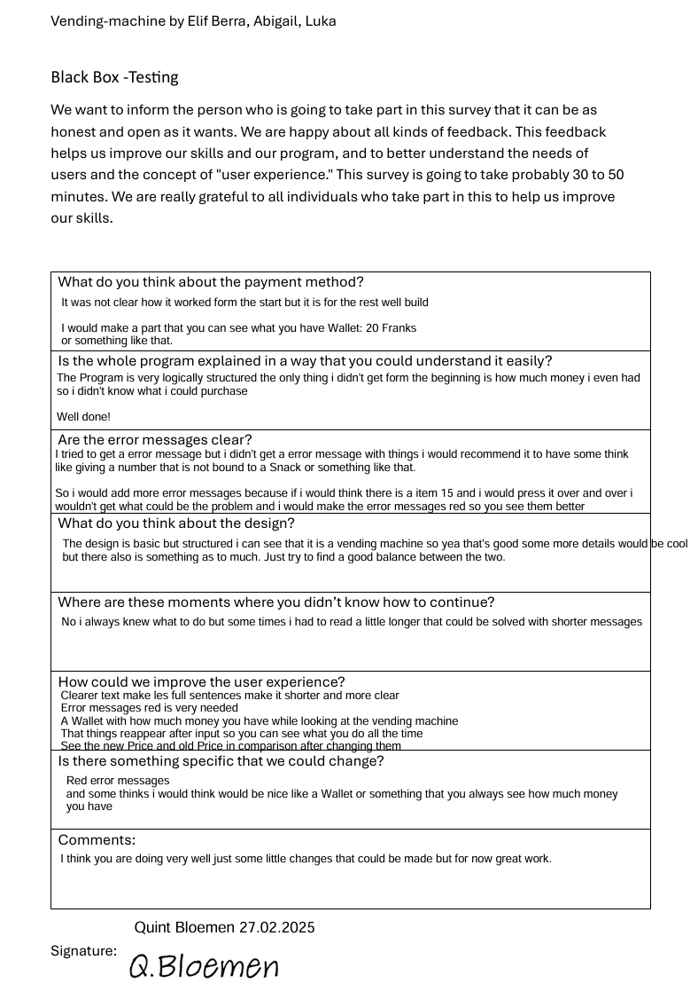
Notes:
Bei blackboxtesting haben wir Formular erstellt
zwei Plattformer haben dan unser programm duchgenommen und feedback gegeben
Mica und Quint
Nach dem Feedback haben wir dann unseren Code verbessert
Zuschluss haben wir auch noch Definition of Done kontrolliert

Slide 9

Reflexion
Flexibilität
Organisation
Feedback
Aufbau

Slide 10
Noch Fragen?

